Slide 1
Leçon 6.6
Cartes routières électroniques

Slide 2
Utilisation avec connexion internet constante (quelques exemples)
Utilisation avec cartes télécharger dans l’appareil (quelques exemples)
Pour les besoins, nous utiliserons Google map pour effectuer nos expériences.

Slide 3
Localiser des lieux, des adresses et ajouter des arrêts avec l’outil électronique
Vidéo 1-2 Recherche par adresse.
Faites la recherche de l’adresse suivante:
3155 boulevard des Entreprises, Terrebonne, QC J6X 4J9
A. Quel est le nom de l’entreprise à cette adresse?
Revenez ensuite à votre point de localisation après votre recherche.
Effacez votre recherche précédente et faites une recherche par le nom de l’entreprise suivante: Matritech inc.
B. Quelle est son adresse?
Rinox Inc Group
850 Rocheleau, Drummondville, Qc J2C 6Y5

Slide 4
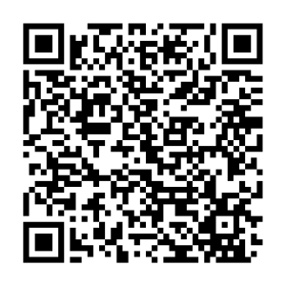
Interpréter les symboles et les données dans la carte routière électronique
Vidéo 4 Repérer des Zones.
À l’aide de la carte satellite, au coin des rues Letendre et Bergeron à Drummondville (QC), est-ce que vous vous situez dans un secteur résidentiel ou industriel?
Industriel
Visualiser la rue Berlinguet venant de la route 157 à Trois-Rivières (QC) qui vous mène chez Unibeton Du Cap. Cette rue passe-t-elle par un secteur résidentiel?
La route 198 entre L’Anse-Pleureuse et Gaspésie (QC), est-elle dans une zone montagneuse ou plane?
Montagneuse
Résidentiel
Notes:
Dans l’onglet recherche, il suffit d’inscrire une ville, une adresse ou un nom afin d’avoir la bonne portion de carte.

Slide 5
Interpréter les symboles et les données dans la carte routière électronique (suite)
Vidéo 5 Mode street view.
Vous êtes en direction sud sur le boulevard Pie-IX au coin de la rue Jean-Talon. Vous voulez tourner à gauche pour vous rendre chez le marchand Canadian Tire pour effectuer votre livraison. Pouvez-vous tourner à gauche à cet endroit? Si non, expliquez votre réponse?
Quelle est la vitesse maximum affichée à l’entrée pour circuler dans la cour de l’entreprise Maxi Canada inc, 688 Rue du Parc, Saint-Lin Des Laurentides (QC), J5M 3B4 où se situe le gardien de sécurité?
Vitesse maximale de 10 km/h
Panneau avec interdiction de
tourner à gauche en tout temps

Slide 6
Interpréter les symboles et les données dans la carte routière électronique (suite)
Vidéo 6 Prévisualisation.
Départ : Les industries de ciment La Guadeloupe inc. 238 14e avenue, La Guadeloupe, Qc G0M 1G0
Destination : 5105 rue John molson, Québec, Qc G1X 3X4
Faites la prévisualisation et au deuxième segment, déterminez le commerce situé à gauche au coin de la route 108 et de la route 173 Nord.
Dans le même trajet, après avoir traversé le pont Pierre Laporte dites quelle(s) voie(s) Google vous indique de garder parmi les quatre identifiées
Toujours dans le même trajet, donnez le numéro de sortie à prendre sur l’autoroute 73 Nord pour accéder aux dernières étapes du trajet afin de vous rendre à l’adresse prévue.
Clinique Vétérinaire
Beauceville
Centrale
140

Slide 7
Méthode de travail pour élaborer manuellement un itinéraire avec
une carte routière électronique
Vidéo 7 Faire un itinéraire manuel
Entrez dans l’outil de recherche la première adresse suivante: 630 boul. Rideau, Rouyn-Noranda (QC), J9X 7G1.
Effacez la recherche précédente et entrez ensuite l’adresse suivante : 3070 Regent St, Sudbury (ON), P3E 5H7.
Repérez-vous sur la carte. Vous devrez vous souvenir de l’endroit où vous vous situez.
Retournez vers l’endroit de votre première recherche à Rouyn-Noranda en naviguant dans la carte et placez-y un repère en appuyant au bon endroit. Faites un zoom arrière pour voir vos deux repères.
Établissez vous-même les routes que vous voudriez utiliser à partir de Rouyn-Noranda vers Sudbury en regardant sur la carte entre les deux points. Inscrivez les routes dans le tableau ci-dessous.

Slide 8
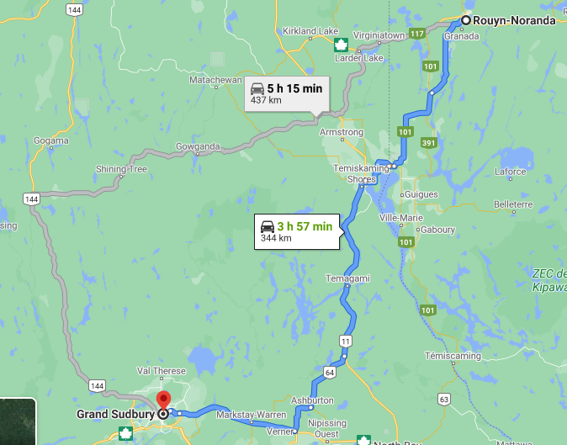
Exemple pris pas à pas sur Google maps
Tableau des routes à prendre
Étape 1 | 391 Sud
Étape 2 | 101 Sud
Étape 3 | 65 Ouest
Étape 4 | 11 Sud
Étape 5 | 64 Sud
Étape 6 | 575 Sud
Étape 7 | 17 Ouest
Étape 8 | rte 46

Slide 9
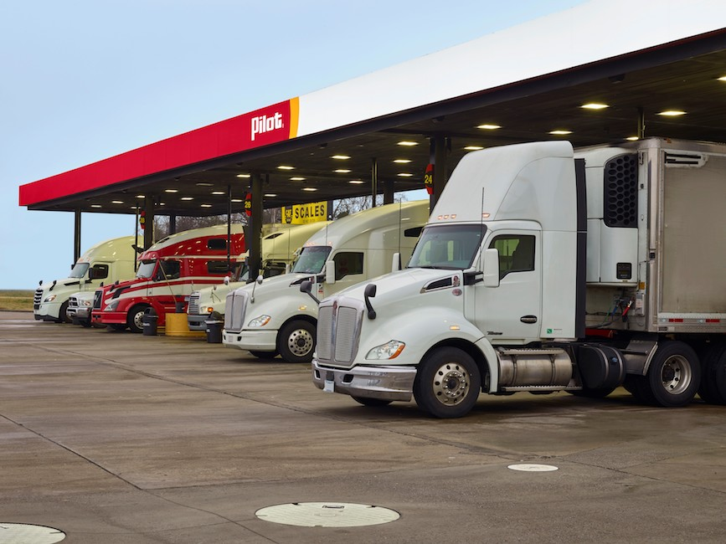
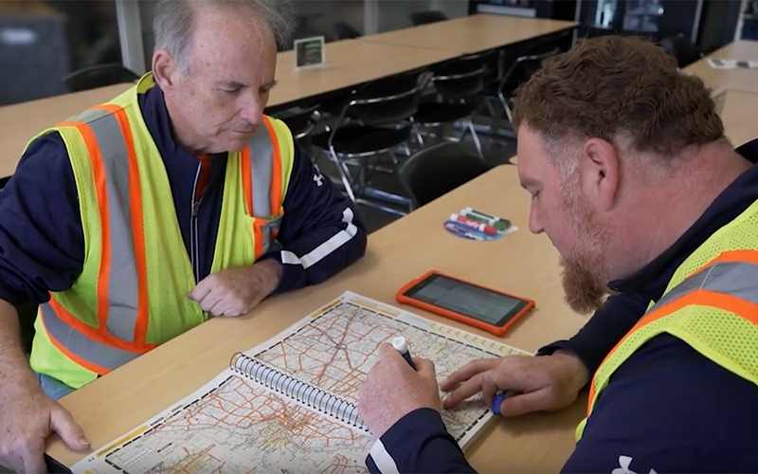
Estimer une distance et un temps nécessaire pour parcourir un trajet choisi
Utilisation de la règle de trois
(dans le transport)
Vidéo 8 Estimer une distance
Vidéo pour explication de la règle de trois en lien avec les cartes électroniques
Notes:
Règle de trois: Diapositive sans trop de détail pour vous laisser la possibilité d’expliquer et d’enseigner de la façon de votre choix.
Ou vous pouvez, utiliser la vidéo et expliquer par la suite.
Pour l’instant les élèves n’ont pas le code QR pour la vidéo explicative de la règle de trois. Le Code QR sera dans la prochaine édition du cahier de l’élève 2022-23.

Slide 10
Déterminer des endroits appropriés pour des arrêts obligatoires (heures de service, arrimage, etc.) durant un trajet
Reconnaître des problèmes potentiels (circulation, accidents, etc.) prévisibles pour effectuer les trajets et en tenir compte dans le choix du trajet optimal.
Vidéo 9 Méthode de travail pour planifier des arrêts
Vidéo 10 Reconnaître des problèmes potentiels
Pour corriger les exercices, cliquez sur le lien et allez à l’élément 5 et 6.
Cahier de l’élève Correcteur

